Slide 1
Patrimonio y diversidad cultural
artesanías

Slide 2
El patrimonio cultural de México es todo aquello que nos caracteriza como mexicanos. Son nuestros vestigios tanto prehispánicos como coloniales e históricos, todo lo que las generaciones anteriores nos legaron y que forman parte sustancial de nuestra historia.
El patrimonio cultural de México no solo se refiere a la riquísima herencia de nuestro pasado sino también a nuestras expresiones culturas vivas.
Investiga por lo menos 3 ejemplos del Patrimonio Cultural de México

Slide 3
La diversidad cultural se refiere a la variedad de culturas que interactúan y conviven en un mismo espacio geográfico que es compartido por un gran número de personas, capaces de reconocerse y diferenciarse unas de otras.
La diversidad cultural forma parte nuestras actividades diarias y nos permite identificarnos como individuos y grupos sociales a través de las manifestaciones culturales.
La diversidad amplía nuestros conocimientos y ofrece una mejor manera de entender a los demás a través de sus costumbres y tradiciones.
A continuación se presentan algunos ejemplos cotidianos que hacen de la diversidad cultural algo genial.

Slide 4
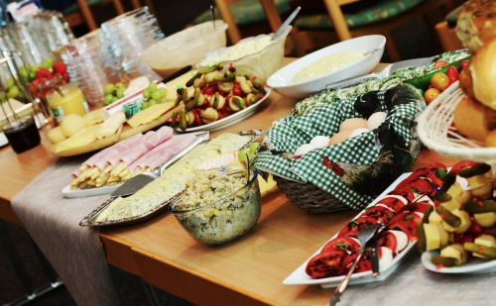
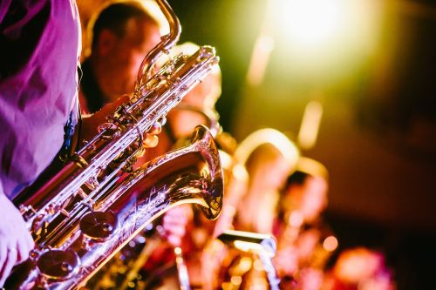
Diversidad cultural musical
La música es una de las expresiones culturales más apreciadas por los seres humanos.
En cada país, región o pueblo existe una composición musical que identifica a las personas que pertenecen a una comunidad a través de un género musical, ritmo y letra en particular.
A través de la música se relatan historias que pasan de generación en generación como parte de su identidad cultural. Asimismo, muchas de estas composiciones musicales están acompañadas de bailes típicos.
Diversidad cultural gastronómica
Los centros comerciales disponen de un área de comida en la cual se puede encontrar una amplia variedad de cadenas de restaurantes que ofrecen diferentes menús gastronómicos típicos de diversos países.
Por eso, son muchas personas les gusta ir hasta dichos espacios, a fin de degustar un menú diferente al que acostumbran a comer en casa. Por tanto, se puede observar como un grupo de amigos que comparten una misma mesa degustan comidas típicas diferentes.

Slide 5
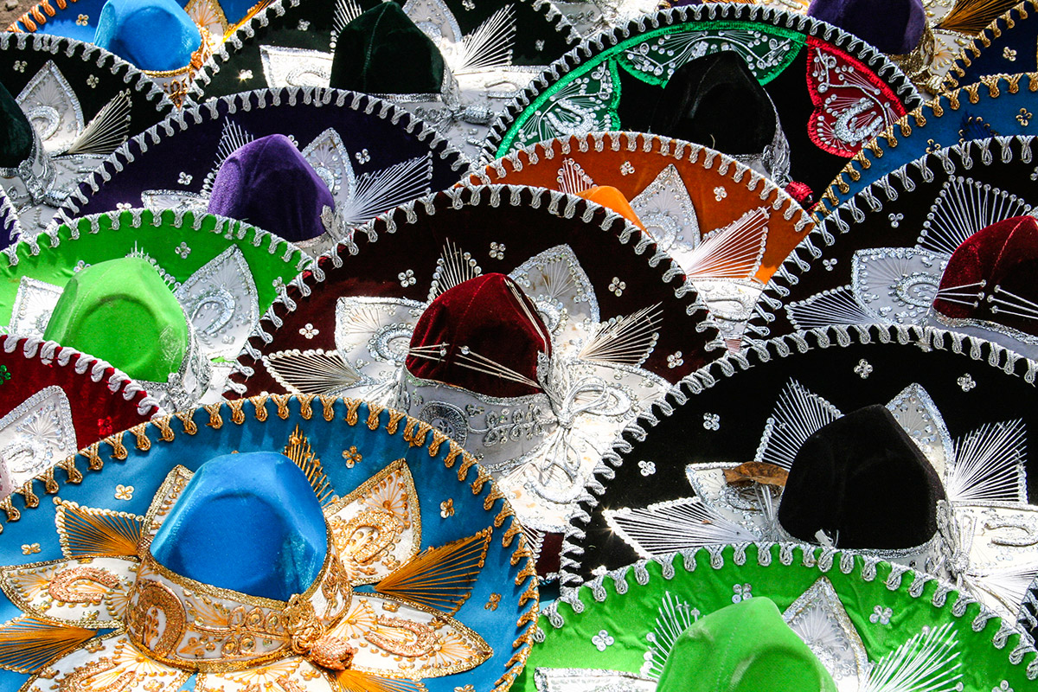
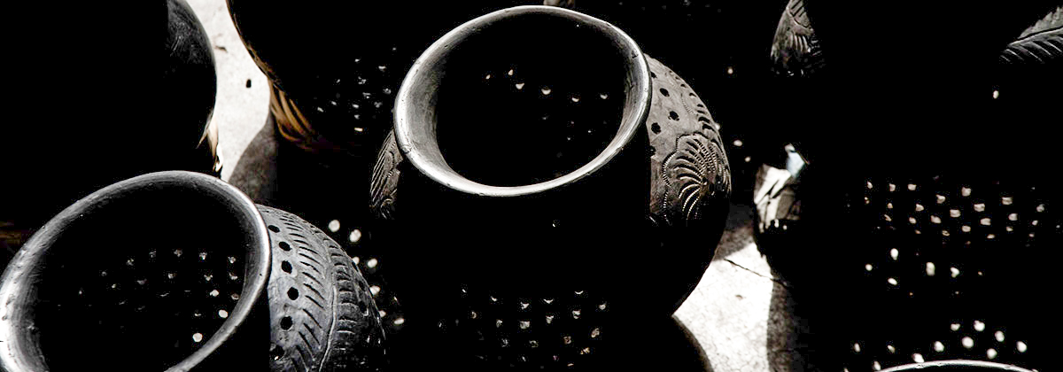
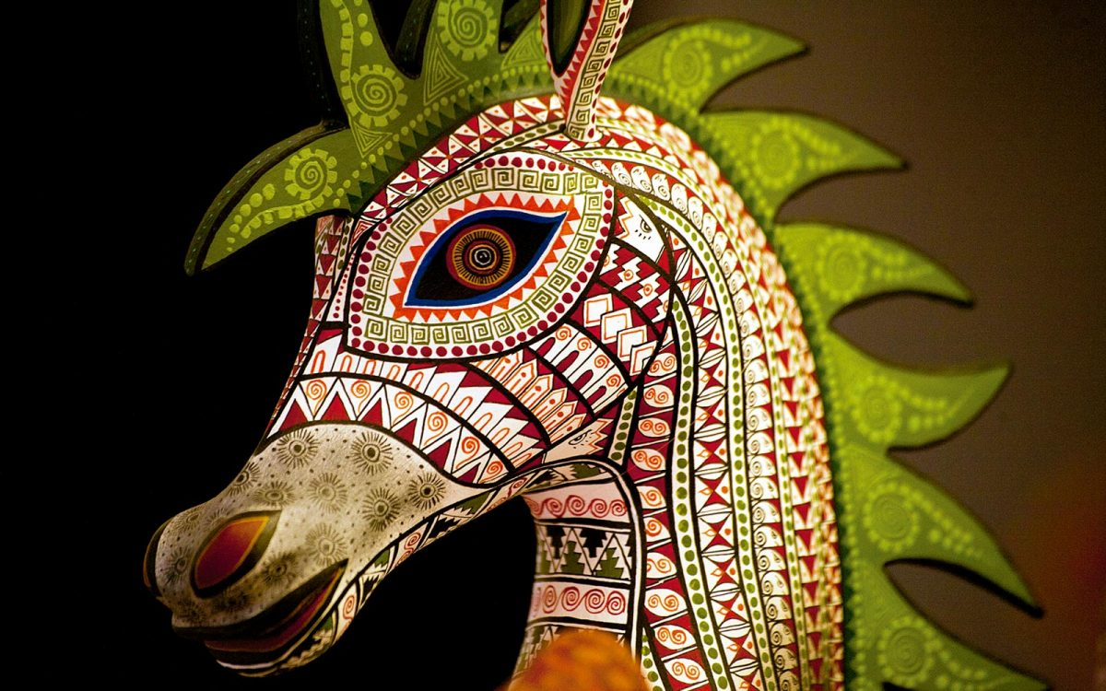
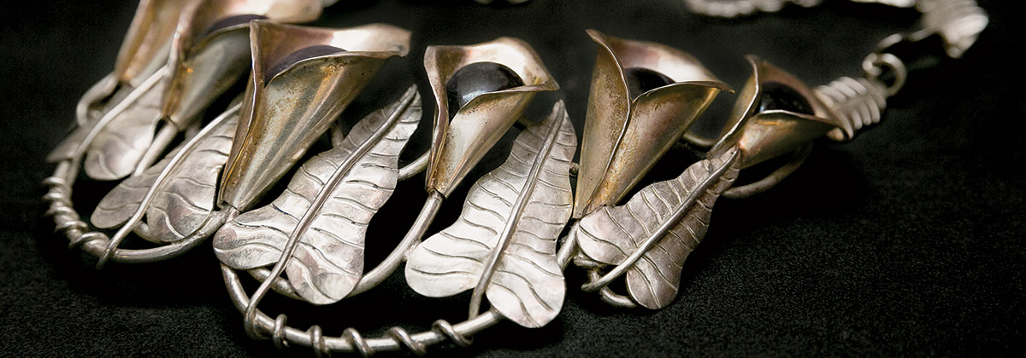
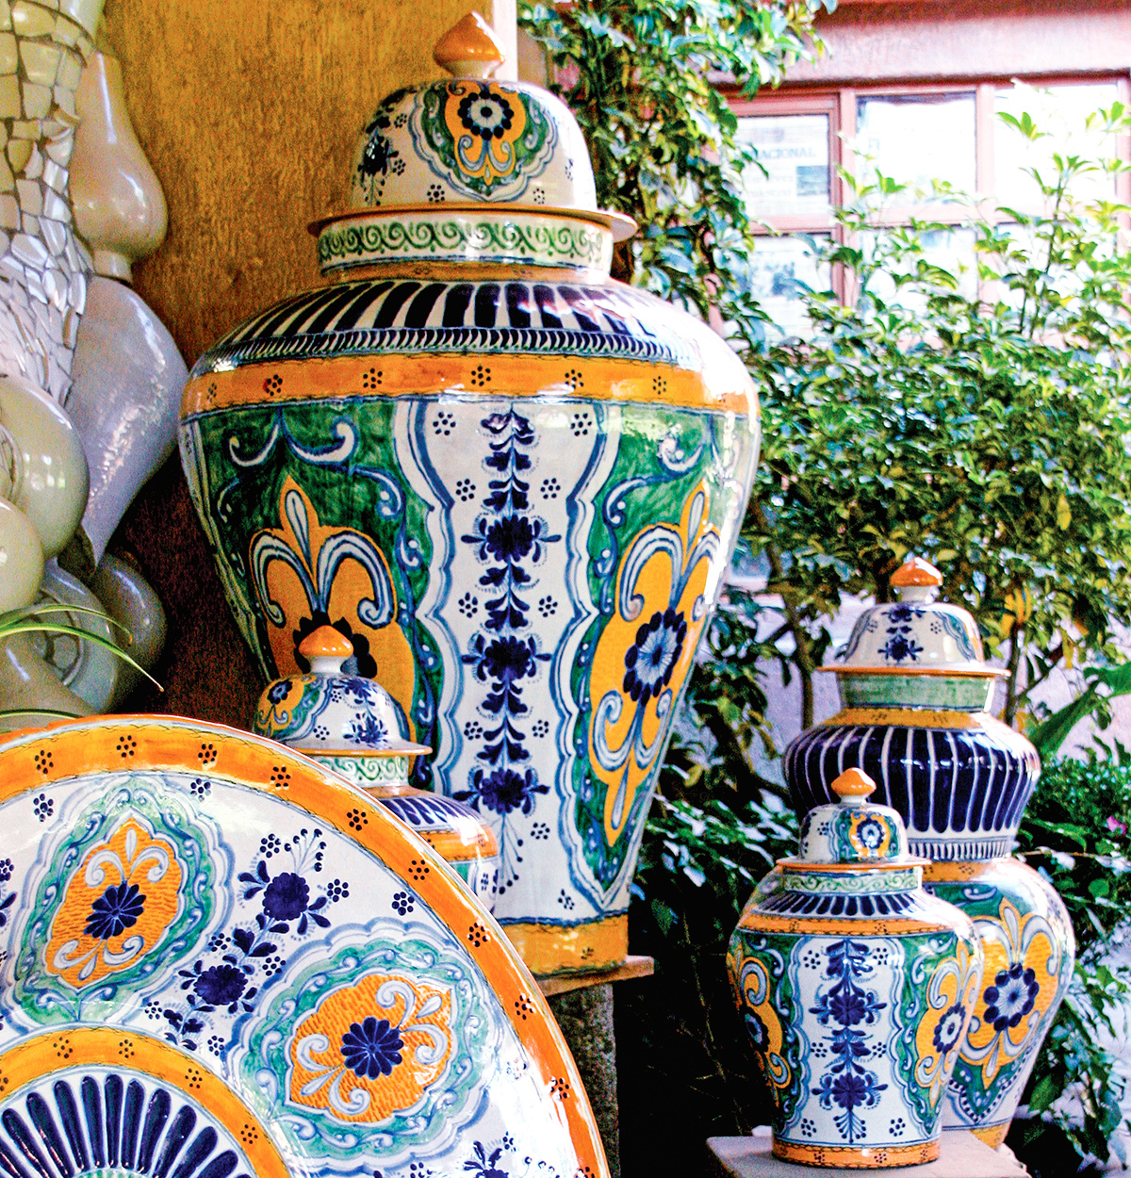
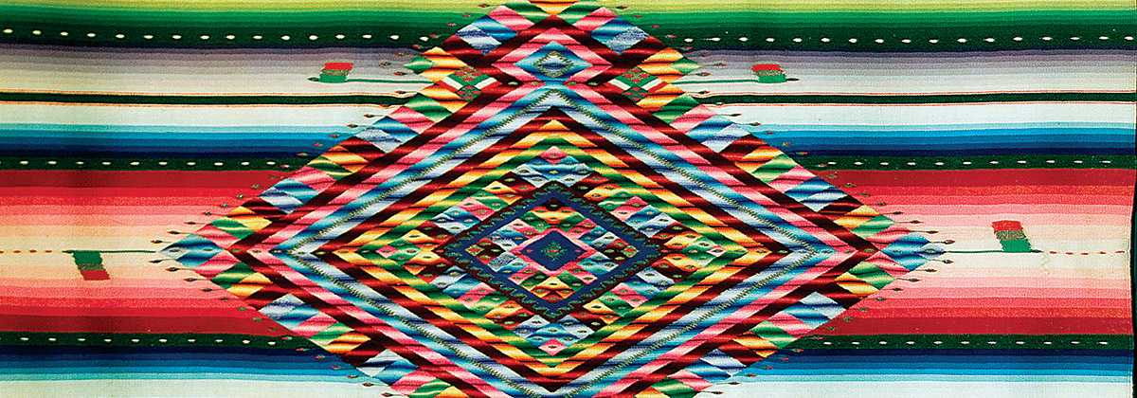
Las Artesanías Mexicanas
más reconocidas
1.- Alebrijes
2.- Sombrero de Charro
3.- Barro negro
4.- Talavera Poblana
5.- Rebozo
6.- Árbol de la Vida
7.- Sarape
8.- Platería
9.- Barro
https://www.mexicodesconocido.com.mx/artesanias-representativas-mexico.html

Slide 6
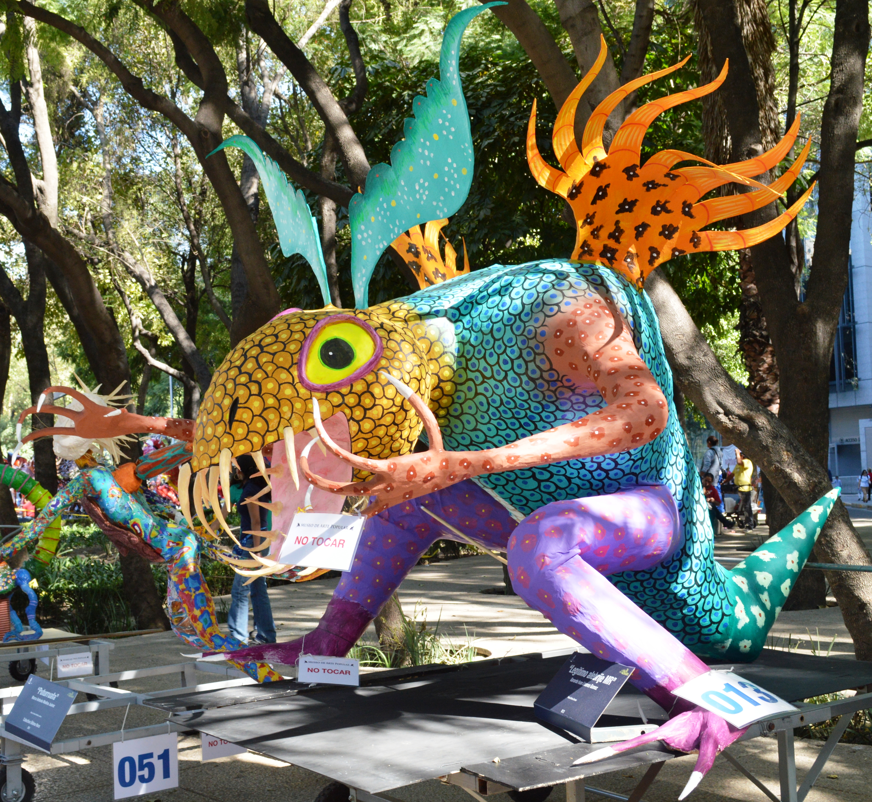
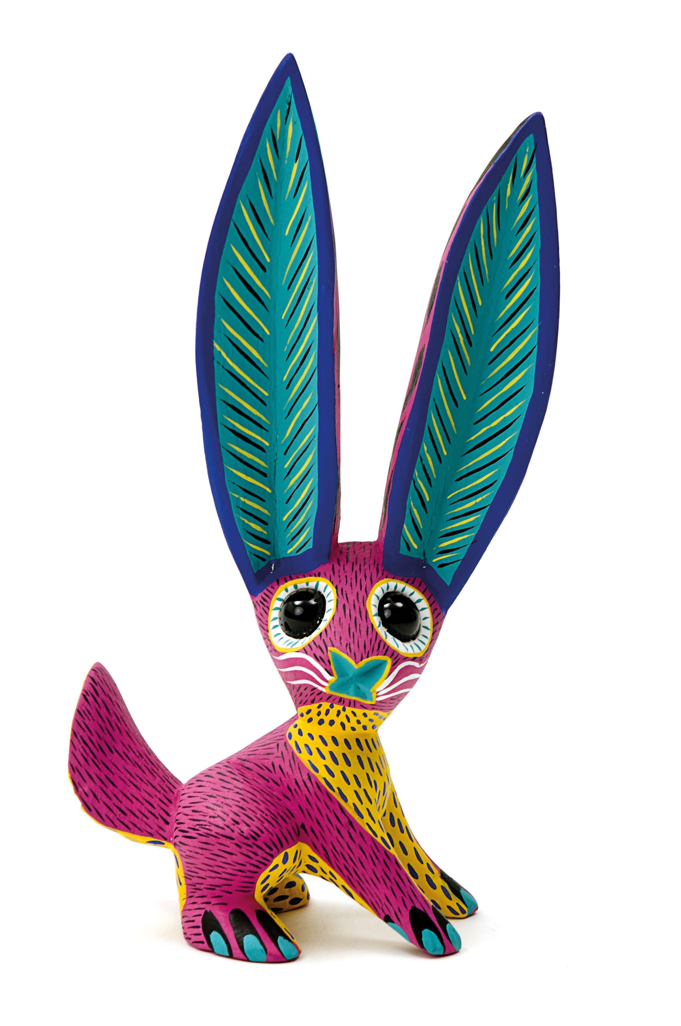
alebrijes
https://es.wikipedia.org/wiki/Alebrije

Slide 7
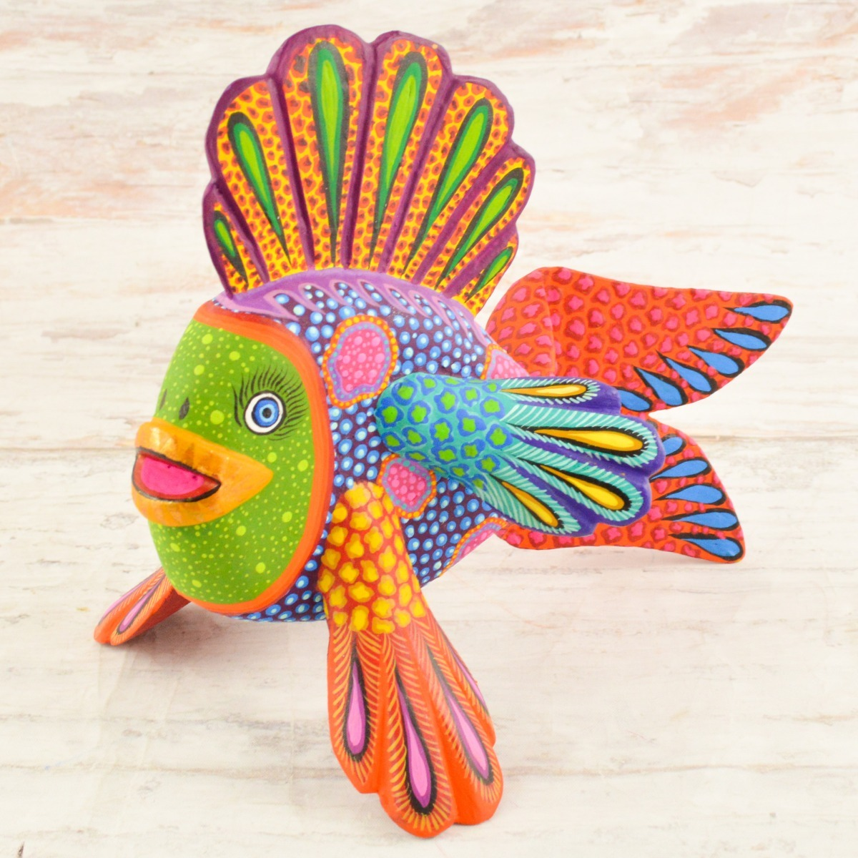
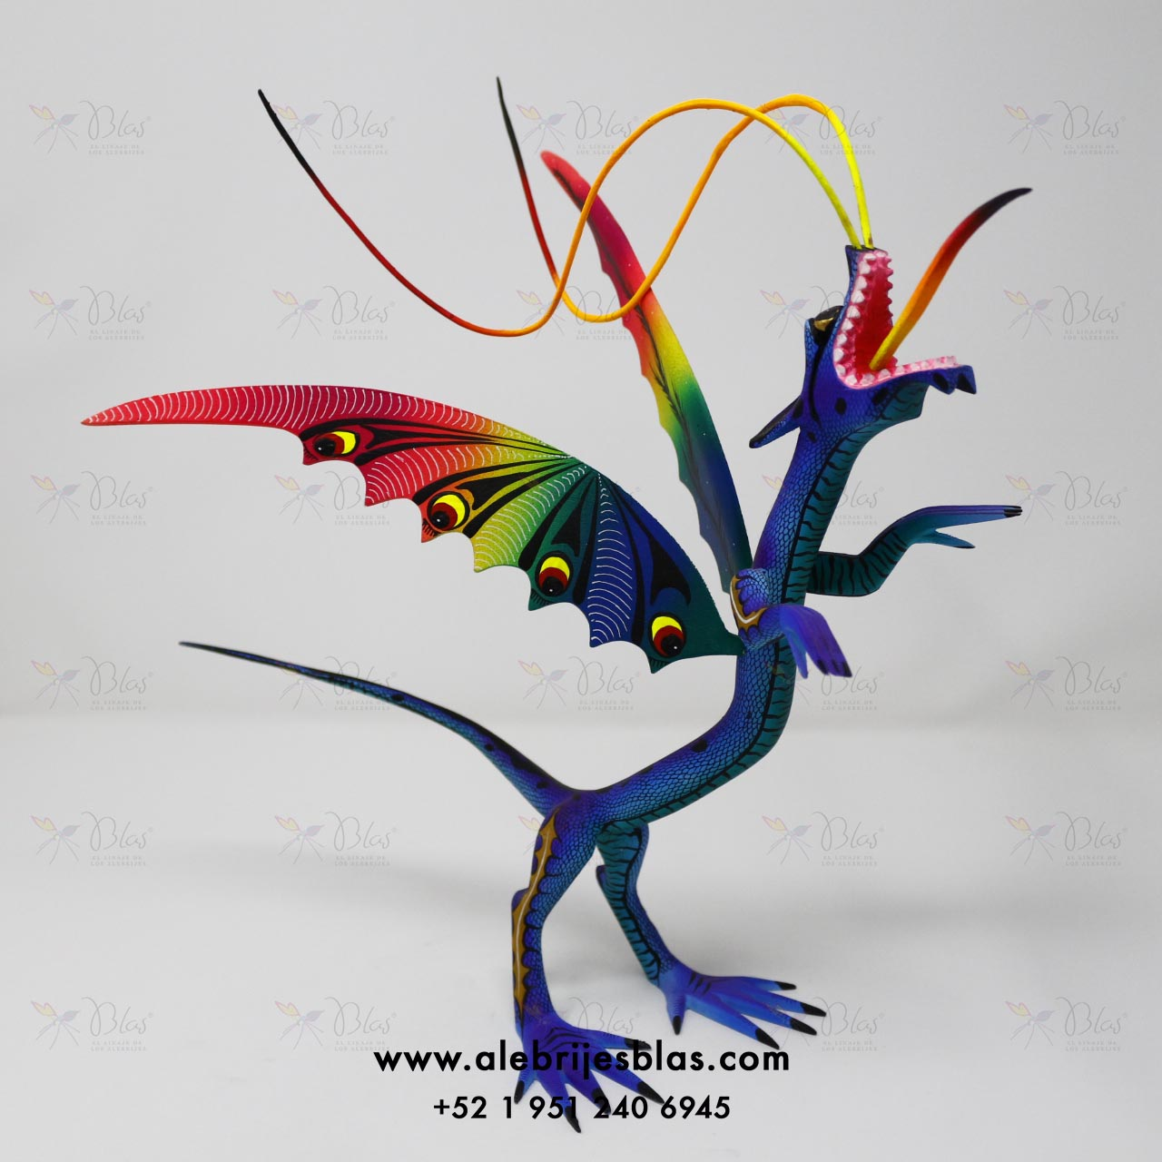
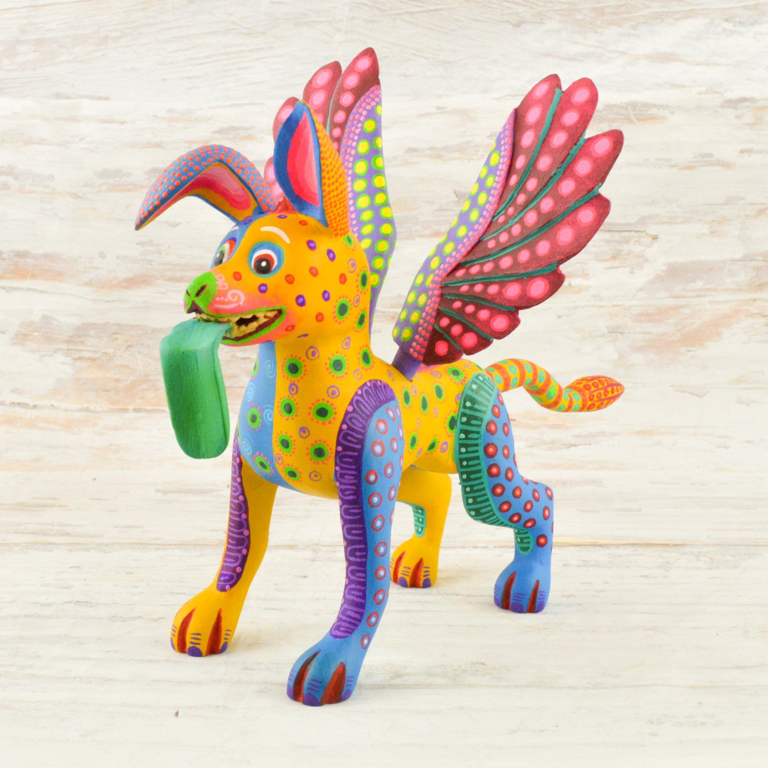

Slide 8
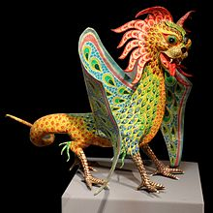
El alebrije es un tipo de artesanía originaria de México.
Se trata de artesanías fabricadas con la técnica de la cartonería, que se pintan con colores mayormente alegres y vibrantes.
Los alebrijes son seres imaginarios conformados por elementos fisonómicos de animales diferentes, una combinación de varios animales, no solo fantásticos sino también reales que forman un ser alucinante.
La cartonería, una técnica utilizada en México para la elaboración de piñatas y judas mexicanos, consiste en el modelado del papel, por lo regular papel de periódico, con cartón.
En la técnica empleada para los alebrijes se usa una estructura de alambre o de carrizo sobre la que se procede con papel y cartón; y por último, se realiza el acabado con diversas técnicas de pintura de los alebrijes.

Slide 9
Origen de los alebrijes
En 1936, Pedro Linares López, cartonero de oficio y originario de la Ciudad de México, enfermó, perdió la conciencia y cayó en un profundo sueño, cuando tenía 30 años; el cual, le revelaría unas criaturas extrañas que cambiarían su destino como artesano de La Merced. Enfermo y sin acceso a médicos que pudieran tratar su enfermedad, sus hermanas intentaron hacerlo reaccionar con remedios caseros sin resultado alguno.
Se dice que, en cama e inconsciente, Pedro soñaba con un lugar extraño e interesante, muy apacible, algo así como un bosque en el que había árboles, rocas y animales; podía ver las nubes y el cielo de aquel mágico escenario. Él sentía que todo estaba en calma, no experimentaba dolor alguno y era feliz por estar caminando en ese lugar; sin embargo, de repente,los animales se convirtieron en criaturas extrañas; se trataba de animales que no podía distinguir porque eran de una naturaleza muy rara. Don Pedro vio un burro con alas, un gallo con cuernos de toro, un león con cabeza de perro. Todos esos animales gritaban al unísono una sola palabra: ¡Alebrijes! Gritaban más y más fuerte: ¡Alebrijes, alebrijes, alebrijes! ¹​
Pedro siguió su camino en aquel fantástico sueño y mientras recorría un sendero de piedras vio a un hombre que caminaba tranquilamente y le pidió ayuda para salir de aquel lugar. El hombre le respondió que él no debía estar allí todavía y que tenía que seguir andando pues a unos cuantos metros había una salida.
Pedro corrió y corrió hasta que quedó frente a una ventana estrecha por la que apenas pudo escabullirse, momento en el que despertó.

Slide 10
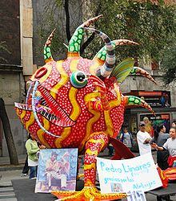
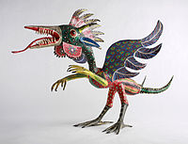
Pedro estaba totalmente recuperado y ya a partir de entonces empezó a recordar su sueño.²​
Quería que su familia y todas las personas conocieran a esos animales fantásticos. Entonces, aprovechando su habilidad de cartonero, tomó un pedazo de papel, moldeó esas figuras, las pintó igual a como estaban en sus sueños y así les dio entidad a los alebrijes.
A lo largo de su vida Don Pedro Linares mostró su trabajo a mucha gente, tanto en México como en el extranjero, y fue invitado a los Estados Unidos y a Europa para exhibir sus colas. Conservó las tradiciones populares que había heredado de sus abuelos y sus padres y aportó una invaluable creación al arte mexicano y a esas mismas tradiciones.
Pedro trabajó jornadas de dieciséis horas todos los días hasta un día antes de su muerte, la que tuvo lugar el 26 de enero de 1992, a la edad de 86 años.
Ahora, Miguel Linares, Paula García, Blanca y Elsa Linares continúan con la tradición y el trabajo que Pedro les dejó como herencia, las extraordinarias piezas reconocidas a nivel mundial: los alebrijes.³​

Slide 11
Alebrije creado por Pedro Linares López en 1986. Colección del Museo de los Niños de Indianápolis.
En una versión distinta de la que se acaba de relatar se dice que al pintor mexicano José Antonio Gómez Rosas, apodado El Hotentote, a su paso por la Academia de San Carlos, en donde se organizaba anualmente un baile de máscaras, se le pidió que realizara una serie de telones, por lo que le encargó a su cartonero Pedro Linares que hiciera una nave y un alebrije.
Ante esa petición Linares le preguntó al pintor cómo hacerlo, a lo que este respondió: “toma un Judas y ponle cola y alas de murciélago”. En las pinturas de El Hotentote suelen aparecer figuras zoomorfas y fantásticas en las que se combinan partes de reptiles, de aves, de anfibios, de insectos y de mamíferos, al igual que diferentes épocas y estilos.
A partir del sueño que tuvo en 1936 Linares comenzó a diseñar figuras extrañas y coloridas con alas, cuernos, colas, colmillos y demás.
Esas esculturas fueron descubiertas por sus primeros clientes, que eran maestros pirotécnicos, y luego por la cineasta Judith Bronowski, quien dio a conocer a nivel mundial la historia de los alebrijes y al maestro Pedro Linares López a través de un documental que ella misma produjo y dirigió.
Pedro Linares recibió el Premio Nacional de Ciencias y Artes 1990 por su gran trayectoria artística y por su creación: los alebrijes.
Desde el año 2007 el Museo de Arte Popular realiza el Desfile de alebrijes monumentales, conocido como Noche de los alebrijes.⁴​

Slide 12
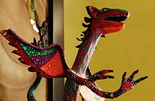
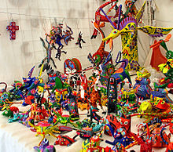
Alebrijes originales
Alebrije hecho por artesanos poblanos, México.
Los alebrijes surgieron en la Ciudad de México, en un taller del Barrio de la Merced, en el año 1936.⁵​
Pedro Linares, el personaje al que se atribuye la creación de los primeros alebrijes así como la invención del término mismo, era un artesano especializado en la fabricación de piñatas, máscaras de carnaval y figuras de Judas de papel maché que solía vender en mercados como el Mercado de La Merced.
​Finalmente, el dueño de una galería de arte de Cuernavaca descubrió su trabajo y así fue como la obra de Linares captó la atención de Diego Rivera y Frida Kahlo, quienes comenzaron a encargar la elaboración de más alebrijes.⁷​
El alebrije, como tradición, creció después de que la cineasta Judith Bronowski filmara el documental ya mencionado acerca de Linares en el año 1975.
En 1990, dos años antes de su muerte, Pedro Linares López recibió el Premio Nacional de Ciencias y Artes en la categoría Artes y Tradiciones Populares,⁹​ lo que inspiró a otros artistas que ya hacían alebrijes también. Diego Rivera decía que nadie más que Linares podía realizar las figuras que él pedía; el trabajo que Linares efectuó para Rivera se encuentra en el Museo Anahuacalli de la Ciudad de México.¹⁰​
Alebrijes en Oaxaca

Slide 13
Alebrijes de Oaxaca.
En la región de Oaxaca son populares los alebrijes tallados en madera de copal. La elaboración de estas artesanías es la base de la economía de los poblados de San Martín Tilcajete y San Antonio Arrazola, donde numerosas familias trabajan en la talla de figuras que luego colorean con pintura vinílica y comercializan en las plazas, mercados y talleres de la región.¹¹​¹²​
El alebrije de Oaxaca es una combinación de la tradición de talla de madera de la región y la técnica creada por Linares. Esta artesanía se introdujo en la zona de Oaxaca en la década de 1980 gracias a la realización de un taller de demostración llevado a cabo en los Estados Unidos. Dicho taller fue organizado por Judith Bronowski y contó con la participación de Manuel Jiménez Ramírez y la artesana textil María Sabina, ambos originarios de Oaxaca.
La adaptación del alebrije fue perfeccionada por Manuel Jiménez Ramírez, oriundo de San Antonio Arrazola. Los diseños de Linares se adaptaron a la técnica de tallado de madera de copal, pues esta técnica era la dominada por los artesanos de la región oaxaqueña.
Después de la adaptación de Jiménez el alebrije se adoptó como artesanía tanto en San Antonio Arrazola como en San Martín Tilcajete y La Unión Tejalapan. La producción de alebrijes favoreció con desarrollo económico a la región pero también generó problemas como la deforestación de los árboles de copal. El problema de la deforestación se ha tratado de compensar mediante planes de reforestación que no han sido del todo exitosos.
Entre los artistas destacables de la región de Oaxaca se encuentran Zeny Fuentes, Efraín Fuentes, Manuel Jiménez, Julia Fuentes, Jacobo Angeles y Miguel Sandiego.¹³​
Es importante mencionar que el alebrije es un artículo artesanal porque es único y no se puede repetir en un molde puesto que si así fuera dejaría de considerarse una artesanía como tal dentro del grupo denominado de los alebrijes. El artesano moldea su trabajo y lo que le va añadiendo paso a paso determina su valor.

Slide 14
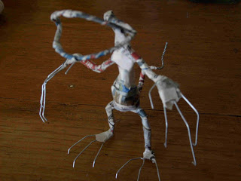
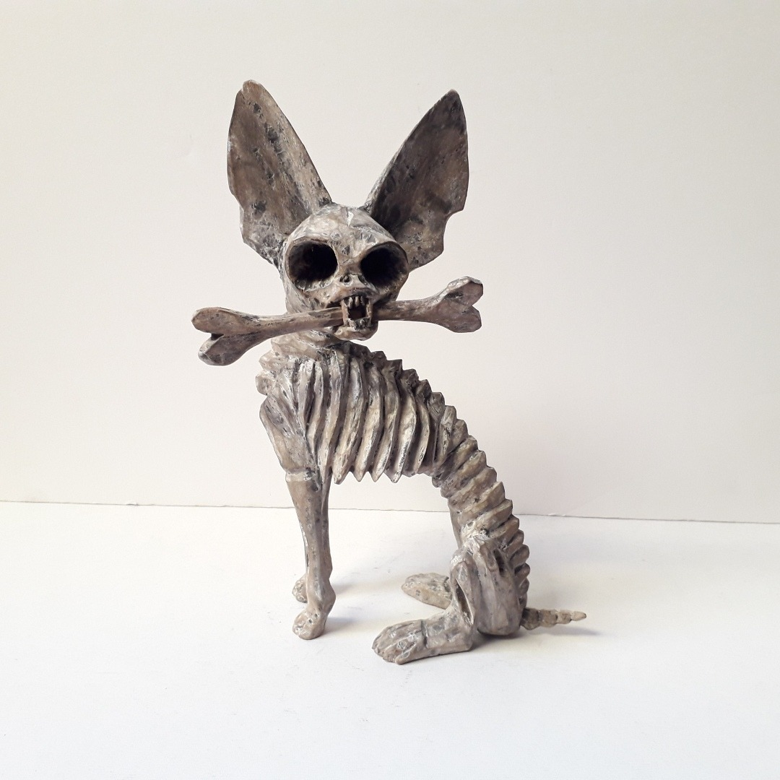
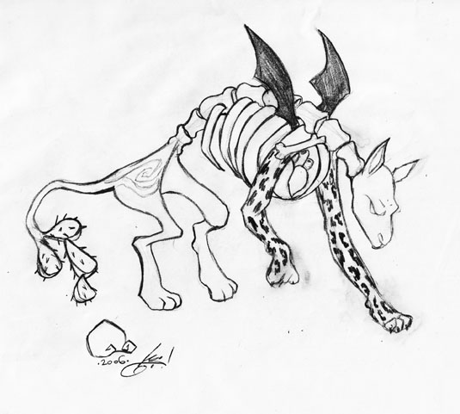
Cómo hacer un Alebrije

Slide 15
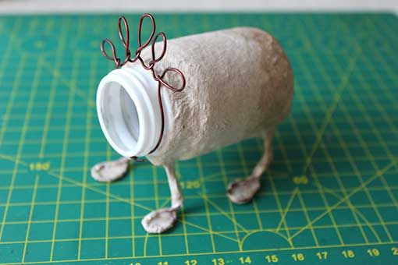
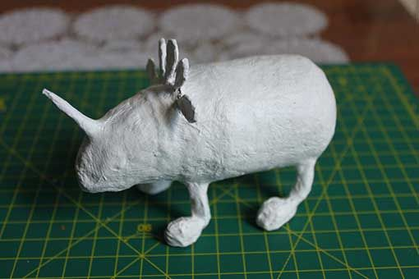
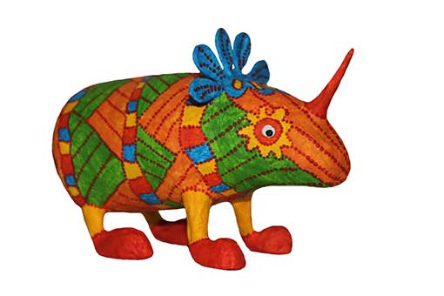
Dentro de los pasos para hacer un alebrije,
el armazón es el primero y el fundamental
Después dale forma y al cuerpo, luego vas agregando volumen según tú diseño, es muy importante esta fase, el volumen debe ser equilibrado para permitirle a tu diseño el sostenerse y no caerse
… cuando ya tengas armada tu figura y que se sostenga por sí misma deja secar por completo
para terminar aplica el color que tu decidas, no dejes espacios en blanco
...
Lista de materiales para hacer alebrijes
Alambre de cobre de un diámetro de 1 milímetro.
Alicates planos.
Papel periódico o papel higiénico.
Engrudo ó pegamento
Unas tijeras.
Un lápiz, goma de borrar
Un pincel para el engrudo y pinturas
8. Pinturas (necesarias)

